Slide 1




Slide 2
NOSSO NEGÓCIO
O Grupo Serama representa atualmente três marcas líderes mundiais:
Certificação Digital e Contratos de Consulta: SAFEWEB / Serasa Experian
Benefícios: Sodexo
Correspondente bancário: Caixa Econômica Federal
Além de atuar nas áreas:
Educação: Patrocinando e promovendo cursos, treinamentos, workshops em todas nossas áreas.
Websites: Desenvolvendo e administrando sites para nossos clientes.

Slide 3


NOSSOS NÚMEROS
O Grupo SERAMA iniciou as atividades empresariais em 10 de junho de 2005
Contamos com uma equipe de mais de 60 colaboradores
Estamos presentes em 3 estados: Amapá, Amazonas e Pará
Mais de 60.000 certificados Comercializados até hoje

Slide 4


PROPOSTA COMERCIAL
O projeto visa propor uma metodologia nova para emissão de certificados digitais para os advogados.
Com uma grande rede pontos de atendimento, a Serama Segurança Digital visa atender com excelência e da mesma forma, os advogados de todas as regiões do Pará.

Slide 5

REDE DE ATENDIMENTO
O projeto visa propor uma metodologia nova para emissão de certificados digitais para os advogados.
Com uma grande rede pontos de atendimento, a Serama Segurança Digital visa atender com excelência e da mesma forma, os advogados de todas as regiões do Pará.

Slide 6

ADVOGADO ASSOCIADO
Benefícios:
Descontos na compra do CD
Desenvolvimento de website para o escritório sem custo
Certificado e-CPF A3 (3 anos) R$ 100,00

Slide 7



CERTIFICAÇÃO DIGITAL

Slide 8





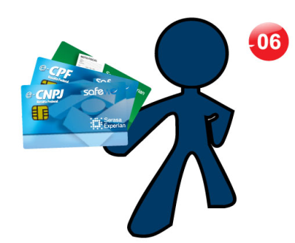

Solicitação e Emissão do Certificado Digital SERAMA
A SERAMA envia o boleto para o cliente, o qual após efetuar o pagamento,
encaminha o comprovante por email e informa a data e hora boa para validação
presencial do seu certificado.
A SERAMA faz o agendamento para que o representante daquele certificado
compareça no endereço correspondente e possa assim receber o certificado.
O cliente preenche o cadastro através do site da SERAMA:
http://www. serama.com.br
Ou solicita o mesmo através do email
adm@serama.com.br'
Na confirmação da identidade o agente AR (agente de registro):
1. Coleta os documentos e fotocópias.
2. Confronta com o cadastro realizado.
3. Apoia a geração do par de chaves.
4. Autoriza a Emissão do certificado.
A partir deste momento o cliente é o responsável exclusivo pelo seu certificado
O Certificado Digital
é emitido

Slide 9
Belém (Matriz): R. Bernal do Couto, 610 – CEP: 66055-080 Belém - PA [91] 3321-5050 / 5070 correia.antonio@gruposerama.com.br

